Slide 1

Trajactory Simulation of Billiard Ball
Interm report presentation
-JunHa Kim, DongHa Yoon-
2020.11.26
Notes:
안녕하세요! 이번 여름학기 인턴십을 진행한 김준하입니다. 오늘 발표는 제가 6주 동안 연구실에서 공부하고 배운 내용을 알려드리려고 합니다.

Slide 2
Contents
주제 선정이유
선정이유
스핀 추가한 이유
이론적 배경
운동량보존,각운동량 보존
당구공에서의 마찰의 종류
underlying idea of your research
상수들,
충돌상황은 항상 공의 중심 높이에서 이루어진다(가정)
공의 운동의 시작은 큐대로 친다는 상황으로 가정하고 시뮬레이션 진행함
Intermediate code
Etc.
Intermediate result
figure …
Figure2..
Figure 3
Plan final project

Slide 3
--
Constants
Physical Constants
: Coefficient of frictions and gravitational acceleration
Billiard Properties
: Table size, the mass of cue, the mass and radius of the ball
Others
: Collision time and time difference

Slide 4
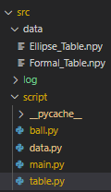
Code Implementation
data :
- Directory for storing Table.
log :
- Directory for log files.
- Log files are records data for each test cases
script
ball.py
- The core module of this project
- Computes very ball’s actions
data.py
- The module for physical constants, properties about billiard game
table.py
The module for creating billiard tables
Stores data by “.npy” file
main.py
The execution script
Initiates the simulation

Slide 5
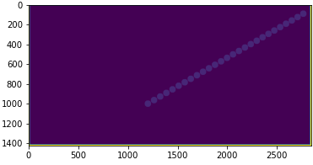
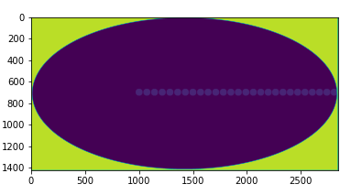
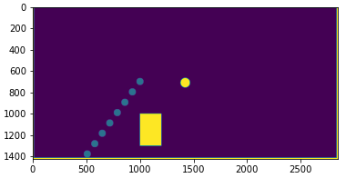
Simulation Process
Initialization
pos_x
V: Cue velocity
pos_y
theta: hit angle
phi : projection angle
b
a
billiard table
projected plane
Result

Slide 6
pos_x
V: Cue velocity
pos_y
theta: hit angle
phi : projection angle
b
a
projected plane

Slide 7
Constants
Physical Constants
fs / fr / fsp : Coefficient of [sliding/rolling/spin] friction
G : Gravitational acceleration
Billiard Properties
LX / LY : The size of billiard table
Mc : The mass of cue
Rb / Mb / Ib : The [radius / mass / moment of inertia] of the ball
Others
tc : Cue-ball collision time
dt : Time difference

Slide 8
Thank you
Interm report presentation
-JunHa Kim, DongHa Yoon-
2020.11.26
Notes:
안녕하세요! 이번 여름학기 인턴십을 진행한 김준하입니다. 오늘 발표는 제가 6주 동안 연구실에서 공부하고 배운 내용을 알려드리려고 합니다.

